Slide 1

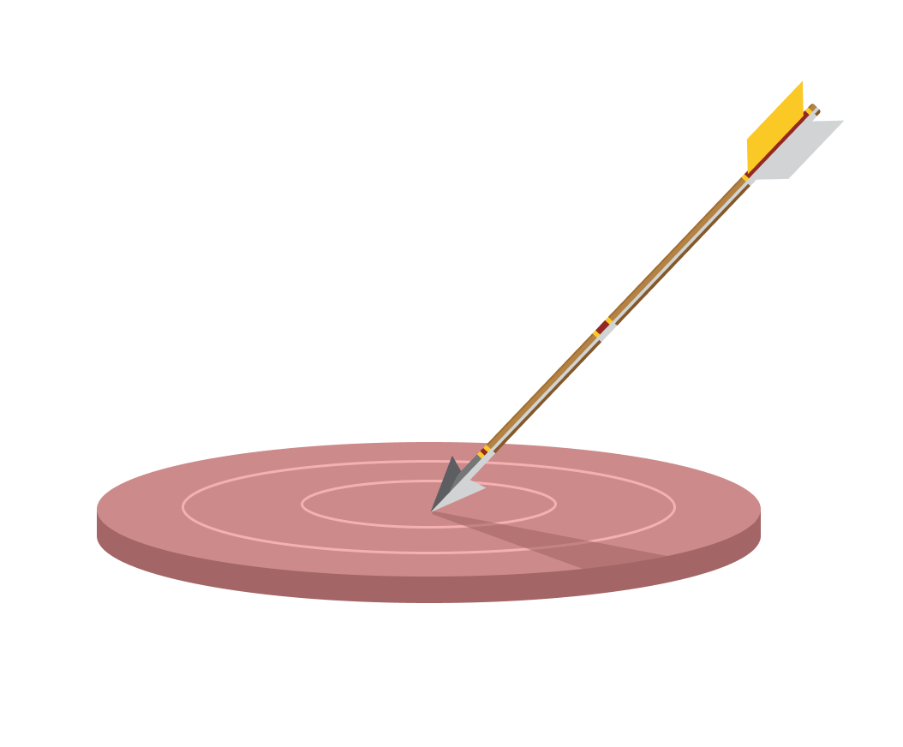
Коммерческое предложение
Покупка и внедрение Битрикс24

Slide 2



Почему выбирают нас?
«АйТи-Солюшн» – команда профессионалов, обладающая компетенциями по выстраиванию эффективных бизнес-процессов, их автоматизации и внедрения Битрикс24. В течение последних 4 лет наша компания занимает первое место по продажам и внедрению Битрикс24, а также является крупнейшим разработчиком приложений для данной CRM.

Slide 3






Наши ключевые преимущества
Поддержка любого пользователя портала
Прозрачная система ценообразования
Экономим время клиента
Любой пользователь портала сможет задавать вопросы в чат поддержки компании IT-Solution. Наши специалисты оперативно и максимально доступно ответят на все обращения.
Вы платите только за фактически выполненную работу. С помощью системы учета рабочего времени, рассчитываются временные затраты специалиста, а также формируется отчет о проделанной работе.
Вам не нужно заполнять бриф на множество страниц и формировать для нас подробное ТЗ. Мы самостоятельно разрабатываем оптимальное решение.
Решаем задачи любой сложности
Гарантируем результат
Нам доверяют
Интегрируем Битрикс24 с сайтами, 1С и другими сервисами. Обладаем большим опытом интеграции с 1С: БП, УТ (10.3, 11.4), КА, УНФ, ЗУП, УПП, ERP, 1С Fresh.
Наша компания обладает большим штатом квалифицированных специалистов с обширным опытом разработки, автоматизации и интеграции.
Нам уже доверили внедрение Битрикс24 более 1000 компаний из разных сфер бизнеса по всей России: от Калининграда до Владивостока.

Slide 4
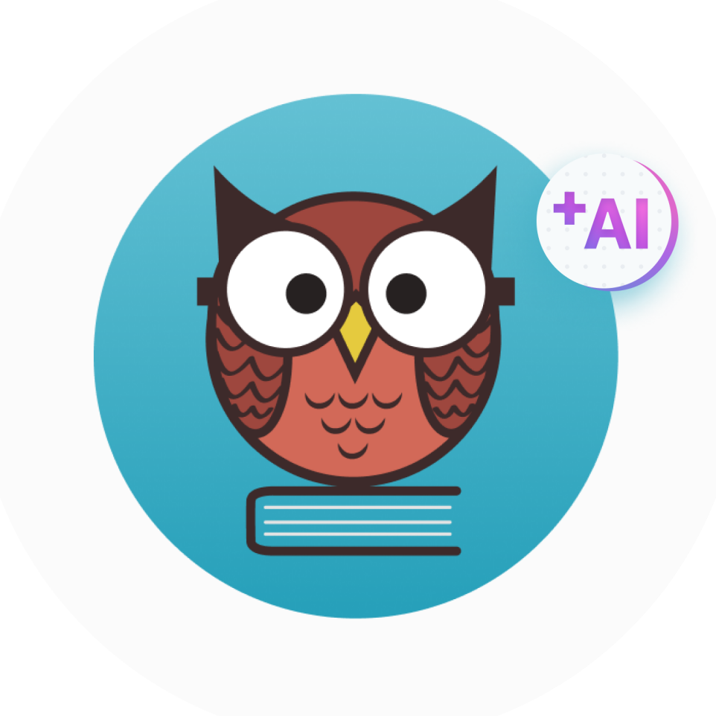



Более 110 приложений от IT-Solution для Битрикс24
База знаний и тестирование
Интеграция с Power BI
Многофункциональное приложение для создания информационного портала на базе Битрикс24.
Приложение для быстрой выгрузки данных по сделкам, задачам и звонкам с портала Битрикс24 в Microsoft Power BI.
Открыть в Маркете
Открыть в Маркете
Интеграция с hh.ru PRO
GPT-коннектор
Приложение, которое позволяет получать все отклики с hh.ru в виде элементов Бизнес-процессов.
Позволяет интегрировать ChatGPT на ваш портал Битрикс24.
Открыть в Маркете
Открыть в Маркете
Все приложения на Битрикс24.Маркет

Slide 5


Этапы работы
1
2
3
Знакомство
Разработка плана работ
Обратная связь
Обсудим ваши потребности, сформируем задачи
Оцениваем проект и формируем индивидуальное предложение
Согласуем проект с заказчиком, подписываем договор
4
5
6
Реализация
Сдача проекта
Техническая поддержка
Работаем над проектом по схеме Time&Materials
Завершаем работу, готовим закрывающее документы
Проводим обучение и консультируем по реализованному решению

Slide 6
Будем рады нашему сотрудничеству !
КП подготовил:
ООО «АйТи-Продакшн»
г. Санкт-Петербург, 194100, пр. Б. Сампсониевский, д.68Н
Телефон: +7 (812) 332-84-32
E-mail: info@it-solution.ru
Сайт: it-solution.ru
Менеджер отдела продаж
Авдеева Дарья
+7 931 320-64-45 // aad@it-solution.ru // tg - @aad_itsolution

